Slide 1
/ХУДОЖЕСТВЕННО - ЭСТЕТИЧЕСКОм РАЗВИТИЕ ДЕТЕЙ В СТАРШЕЙ «А» ГРУППЕ
МКДОУ «Детский сад №3 общеразвивающего вида п.Чернь»
Выполнила воспитатель старшей «А» группы Гнатенко Елена Владимировна

Slide 2
Современные дети активно участвуют виртуальном мире. В то же время у них наблюдается снижение интереса к окружающему, в детском сознание стирается грани между добром и злом, красивым и безобразным. Несомненно, основы развивающейся личности закладываются в детстве и существует опасность, что общество в будущем может получить бездуховное поколение, равнодушное к живописи, непонимающее музыку, поэзию. Поэтому сегодня эстетическое развитие выходит на первый план, есть необходимость в пересмотре его идей, поиске новых подходов, позволяющих выстраивать процесс эстетического развития в соответствии с интересами ребенка, его потребностями, способностями, мотивами деятельности.

Slide 3
Реализация художественно-эстетического развития детей дошкольного возраста в ФГОС
Художественно-эстетическое развитие предполагает развитие предпосылок ценностно-смыслового восприятия и понимания произведений искусства (словесного, музыкального, изобразительного), мира природы; становление эстетического отношения к окружающему миру; формирование элементарных представлений о видах искусства; восприятие музыки, художественной литературы, фольклора; стимулирование сопереживания персонажам художественных произведений; реализацию самостоятельной творческой деятельности детей (изобразительной, конструктивно-модельной, музыкальной и др.). А самостоятельность это есть ни что иное как обобщенное свойство личности, проявляющееся в инициативности, критичности, адекватной самооценке и чувстве личной ответственности за свою деятельность и поведение. А инициативность - это частный случай самостоятельности, стремление к инициативе, изменение форм деятельности или уклада жизни. Это мотивационное качество, рассматривается и как волевая характеристика поведения человека.

Slide 4
На реализацию содержания художественно- эстетического развития направлены следующие виды детской деятельности :
изобразительная (рисование, лепка, аппликация);
музыкальная (восприятие и понимание музыкальных произведений, пение, музыкально- ритмические движения, игры на детских музыкальных инструментах);
восприятие художественной литературы и фольклора;
конструирование из разного материала (строительного материала, конструкторов, модулей, бумаги, природного материала и др.).

Slide 5
Художественно-эстетическое развитие может осуществляться успешно, если будет выполняться принципы :
систематичности и последовательности;
наглядности;
доступности;
личностно-ориентированного подхода;
связи теории с практикой;
сознательности и активности;
творчества и самостоятельности.
Методы обучения и развития творчества:
эмоциональная насыщенность окружения;
мотивирование детской деятельности;
поощрение инициативы ребенка, а взрослый лишь посредник, который поощряет эту инициативу
прогнозирование(умение рассматривать предметы и явления в движении - прошлое, настоящее и будущее);
неясные знания(догадки);
музыка;
предположения(гипотезы).

Slide 6
А так же:
необычные материалы
разнообразные оригинальные техники
музыкальное сопровождение, чтение художественной литературы и т. д.
презентации;
беседы;
наблюдения;
сюрпризный момент - любимый герой сказки или мультфильма приходит в гости и приглашает детей отправиться в путешествие;
просьба о помощи, ведь дети никогда не откажутся помочь, им важно почувствовать себя значимыми;
создание проблемной ситуации;
игры на развитие художественного воображения:
«Расколдуй картинку», «На что это похоже», «Продолжи рисунок», «Волшебные картинки», «Дорисуй», «На что похожи наши ладошки», «Волшебные кляксы», «Волшебная ниточка», «О чем рассказала музыка», «Несуществующее животное или растение», «Цветные сказки», «Нарисуй настроение», «Закорючки», «Продолжи рисунок», «Представь себе», «Точка, точка».

Slide 7
Необходимым условием развития инициативного поведения является воспитание его в условиях развивающего, не авторитарного общения, создания на занятиях атмосферы непринужденности, открытости, раскованности.
Педагогическое общение, основанное на принципах любви, понимания, уважения, терпимости и упорядоченности деятельности, это обязательное условие для полноценного развития позитивной свободы и самостоятельности и активности ребенка.
Целевые ориентиры на этапе завершения дошкольного образования:
ребенок овладевает основными культурными способами деятельности, проявляет инициативу и самостоятельность в разных видах деятельности - игре, общении, познавательно-исследовательской деятельности, конструировании, художественно-эстетической деятельности и др.;
ребенок обладает развитым воображением, которое реализуется в разных видах деятельности.

Slide 8
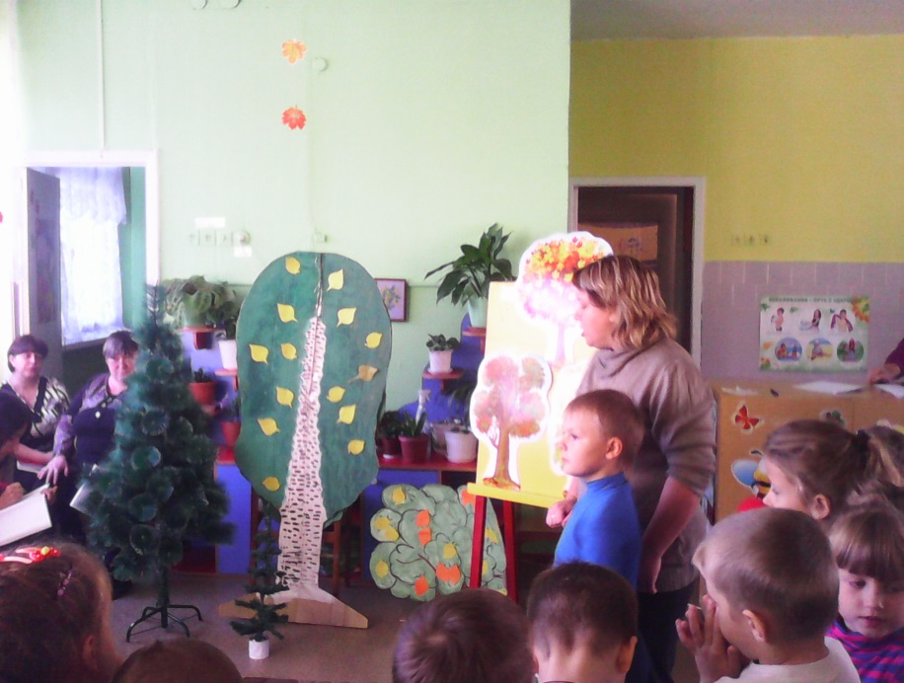
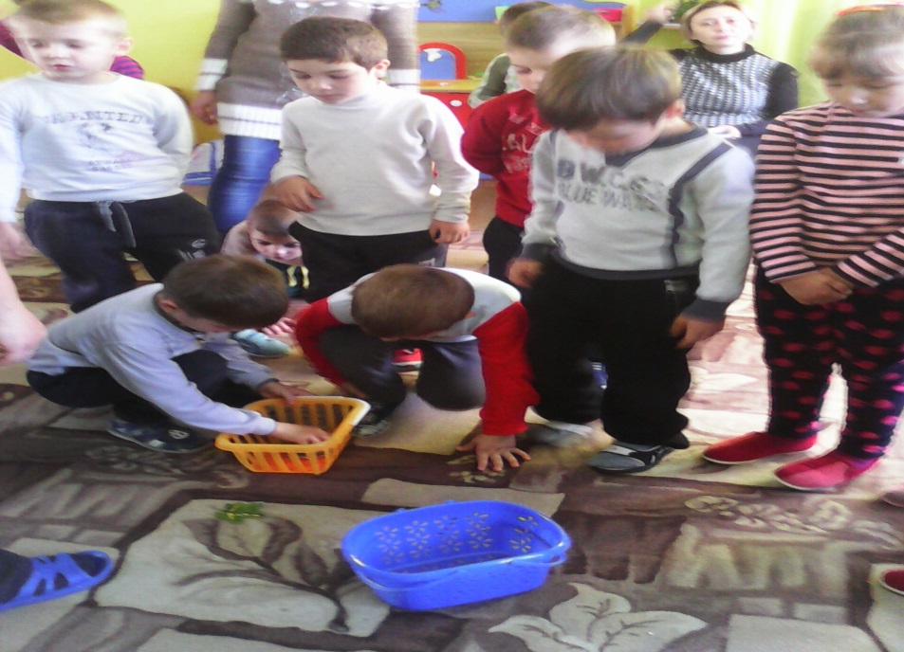
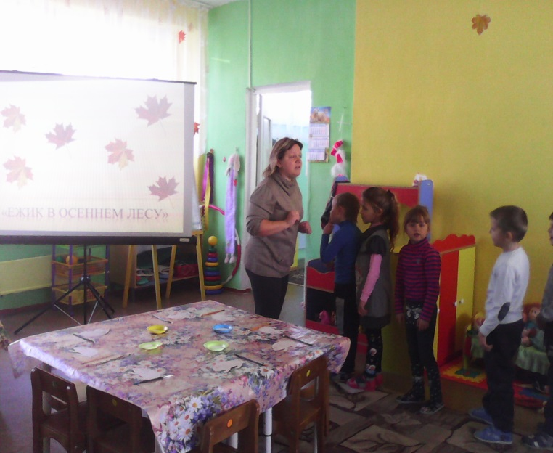
Интегрированное занятие: «Ёжик в осеннем лесу»

Slide 9
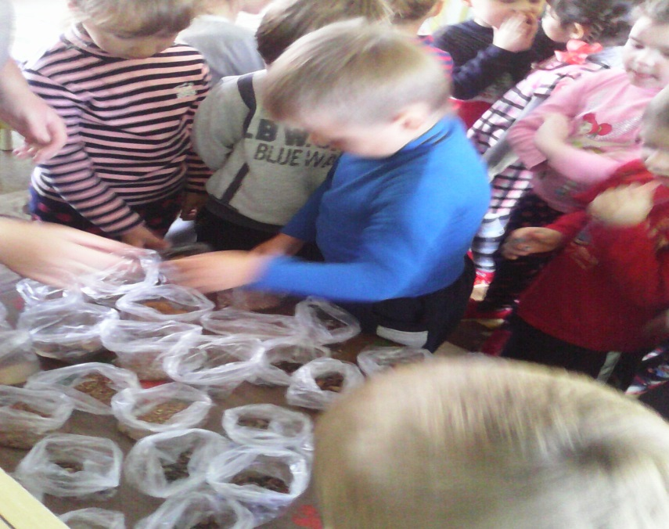
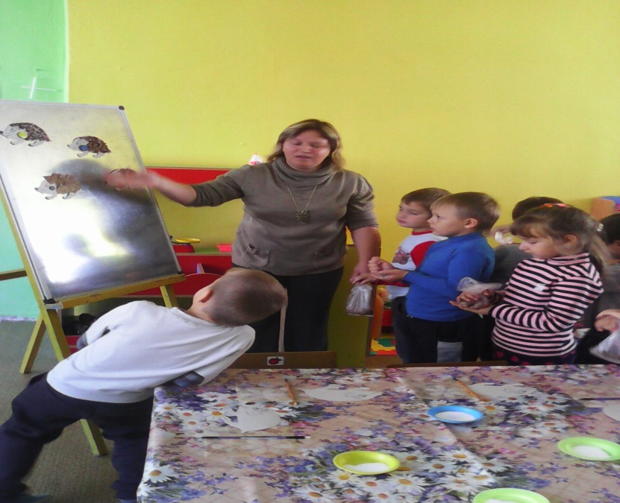
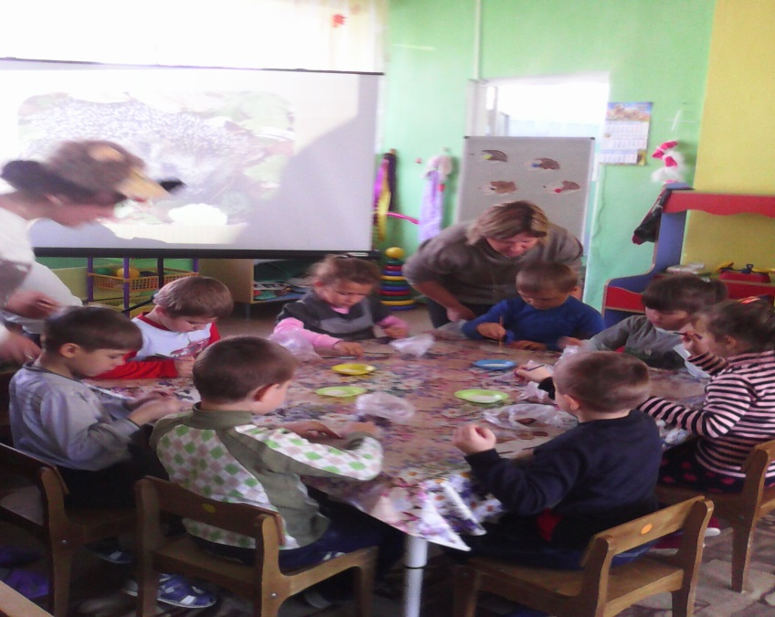
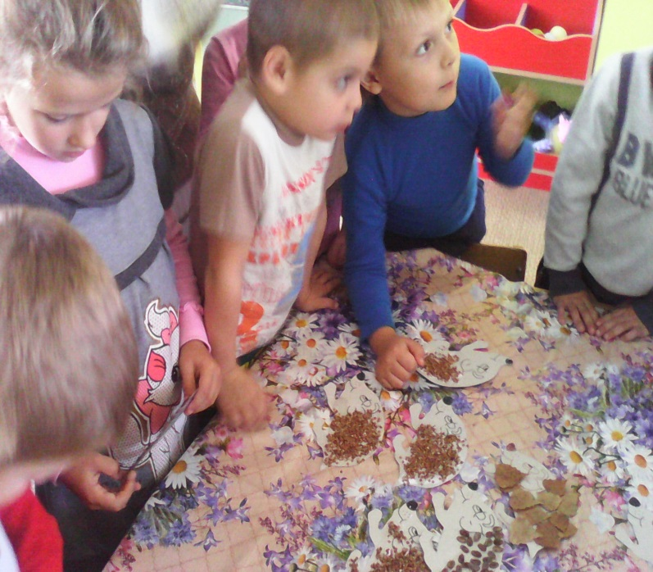

Slide 10
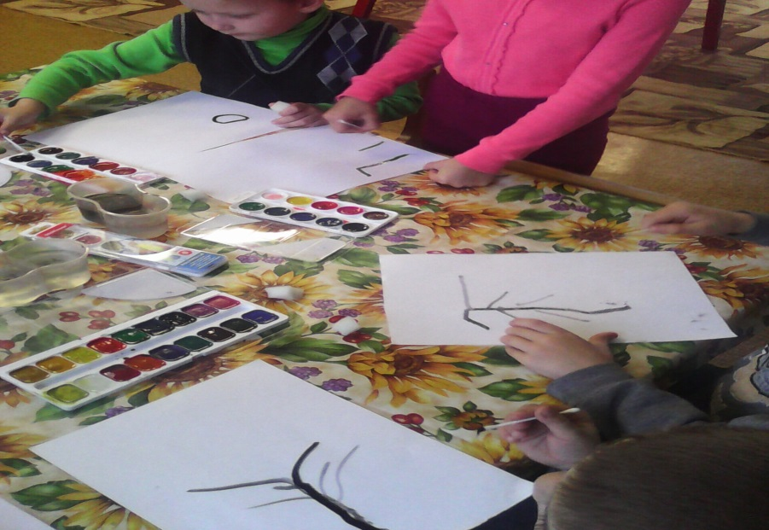
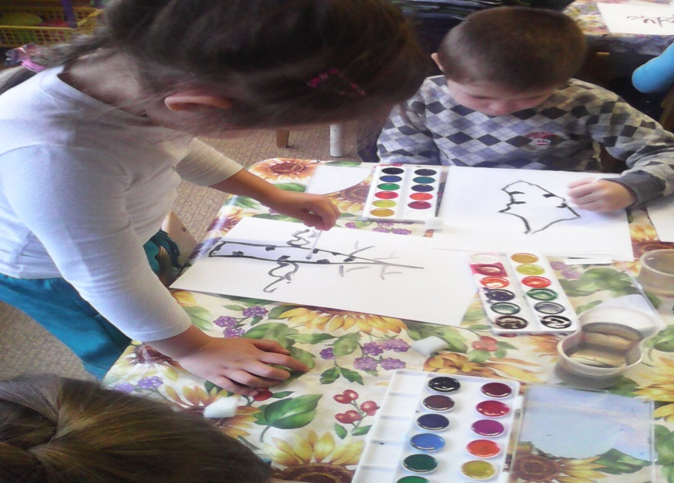
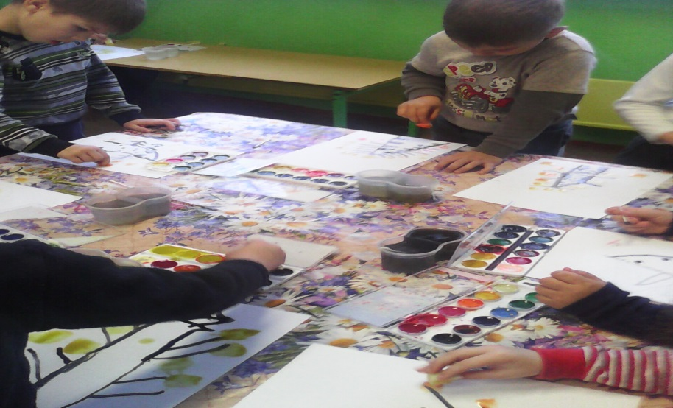
Рисование в нетрадиционной технике с помощью ватных палочек и губке.

Slide 11
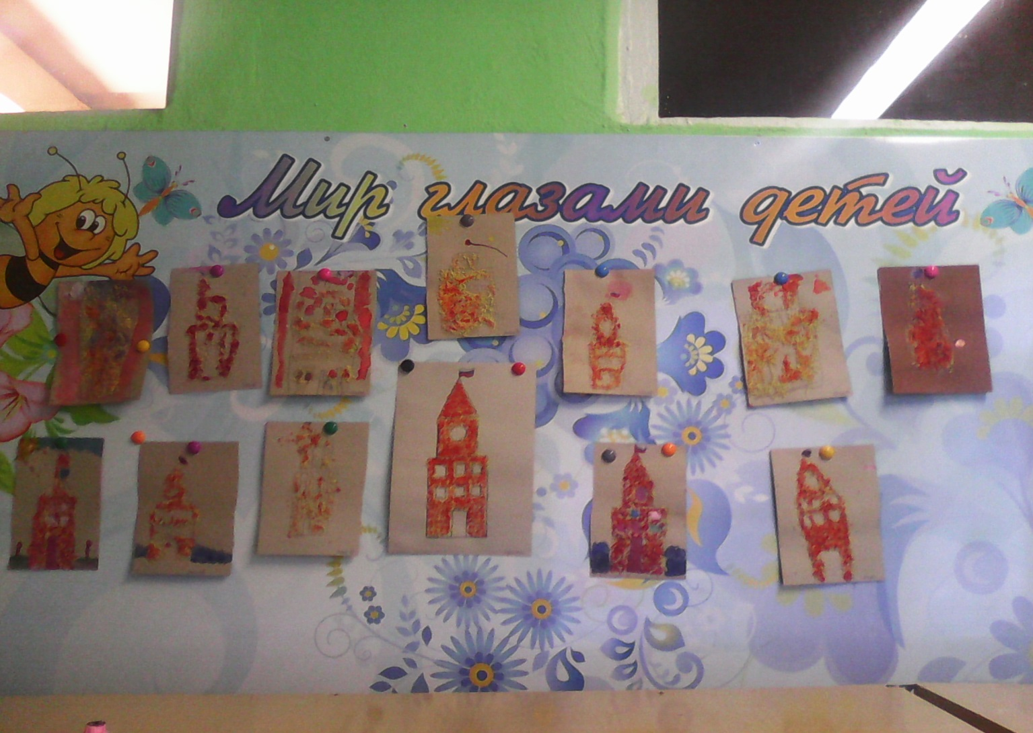
.
Рисование рисунка и выполнения рисунка в цвете с помощью крупы и красок.

Slide 12
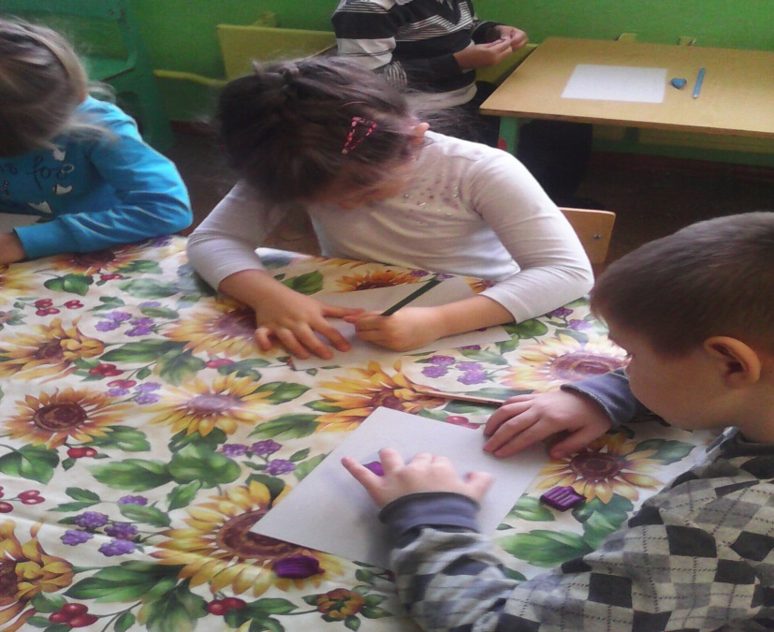
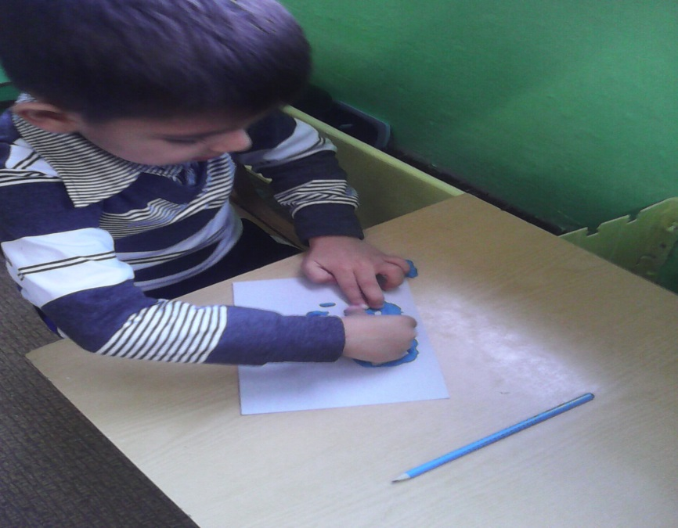
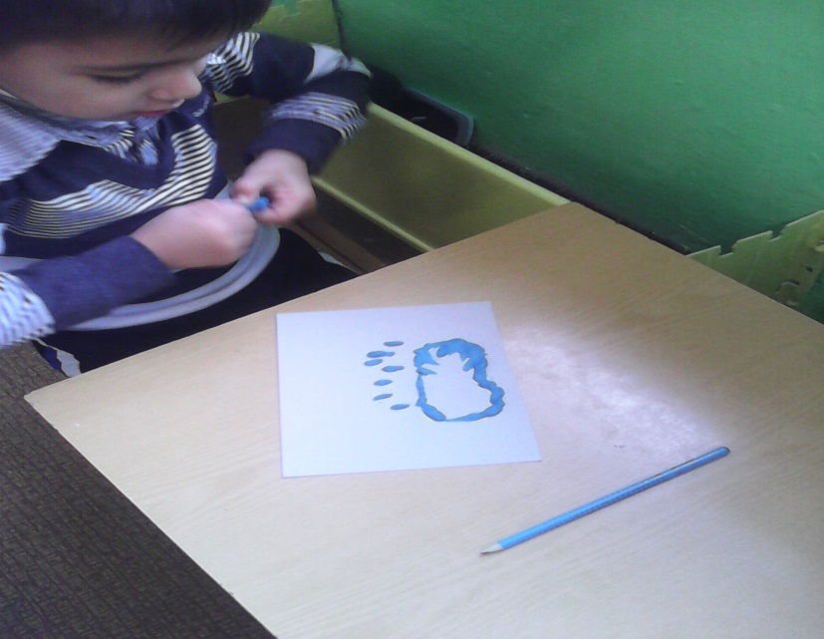
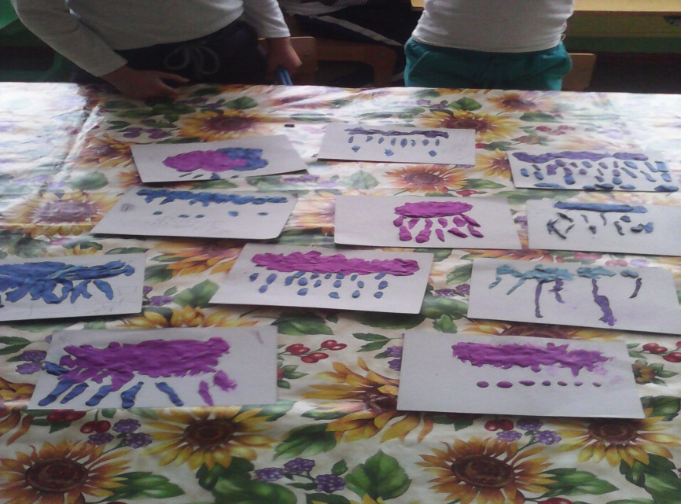
Пластилина пластика

Slide 13
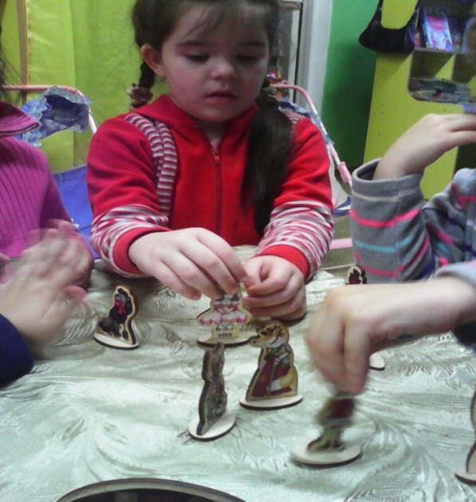
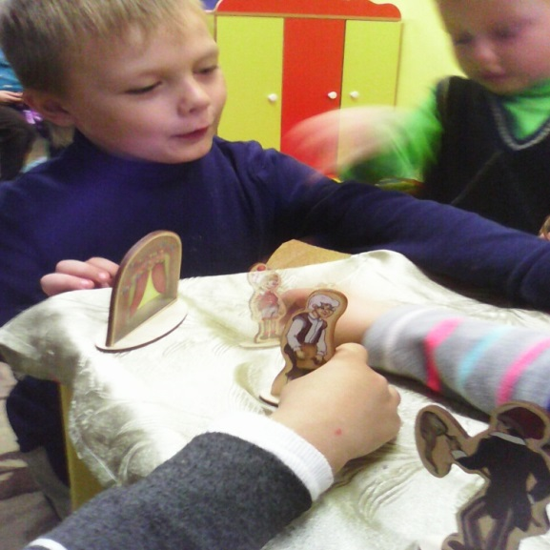
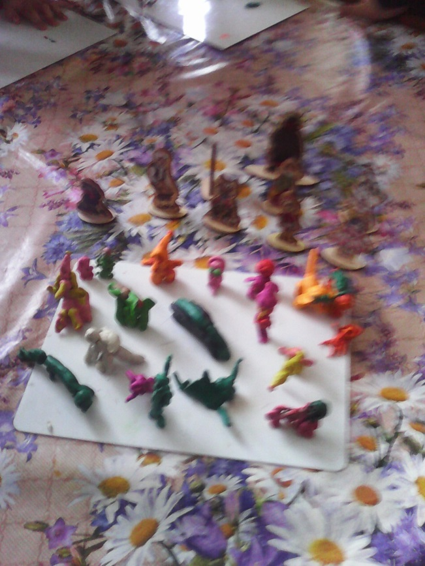
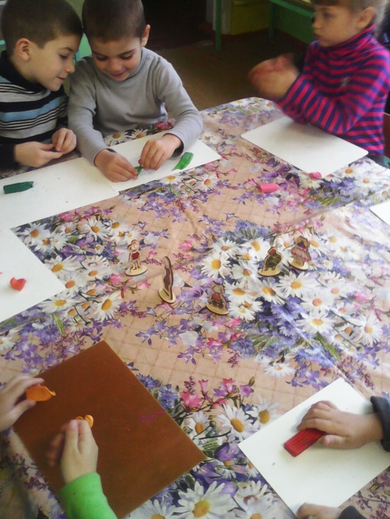
Применение театра в художественно – эстетическом развитии.

Slide 14
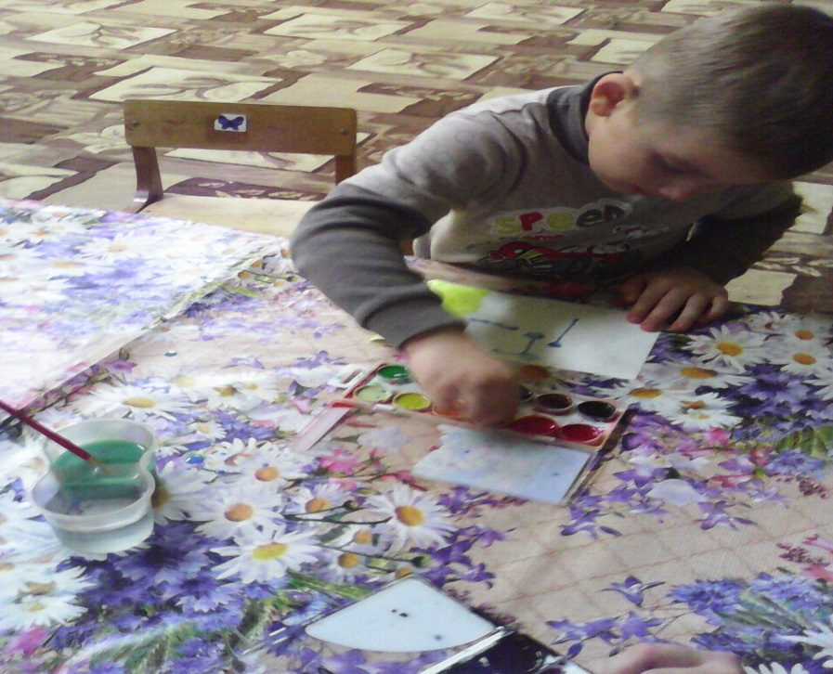
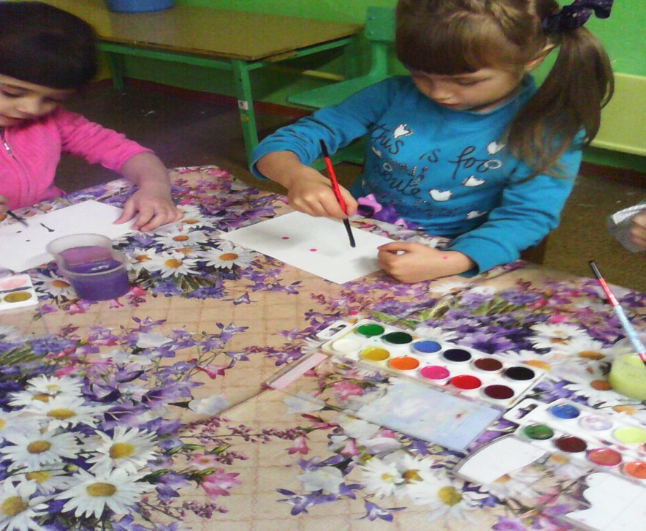
кляксография

Slide 15
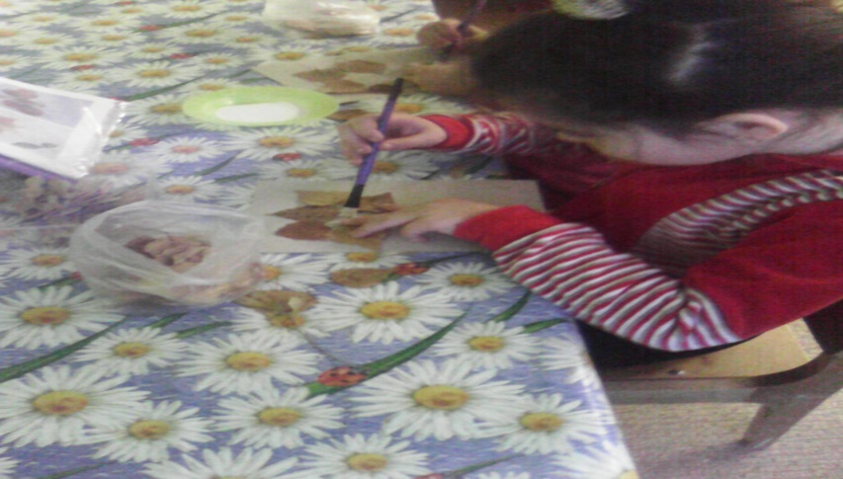
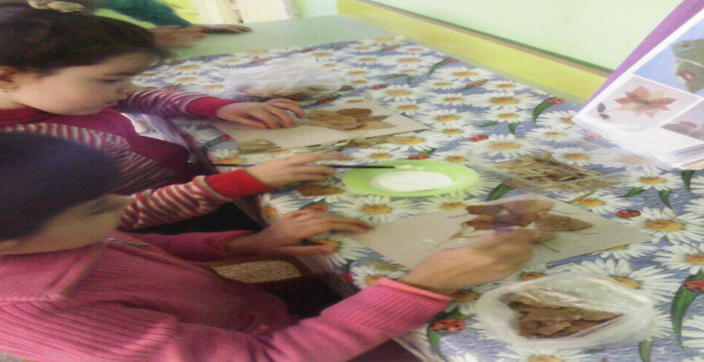
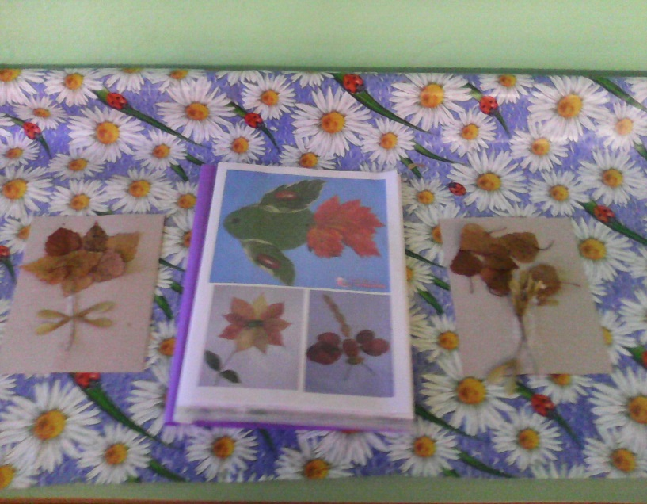
Художественно – эстетическая деятельность в режимных моментах.

Slide 16
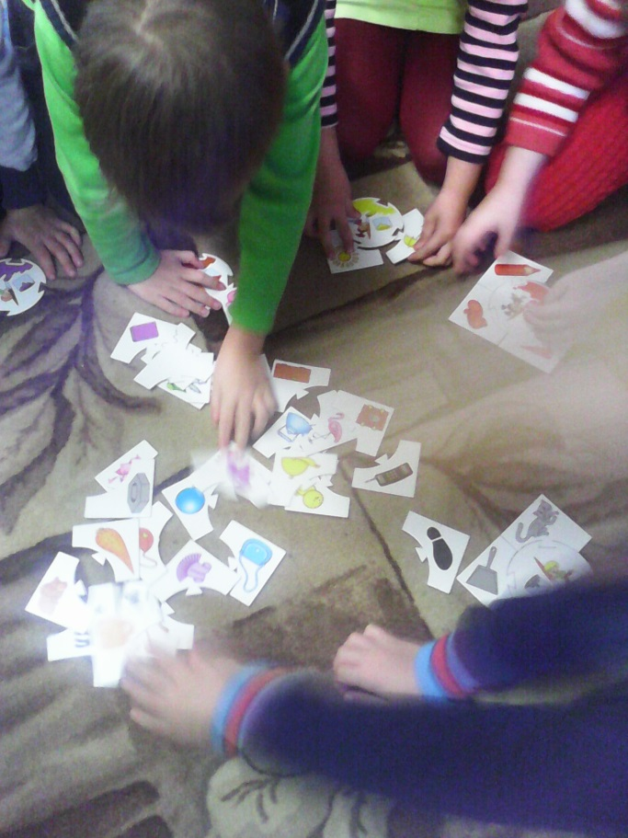
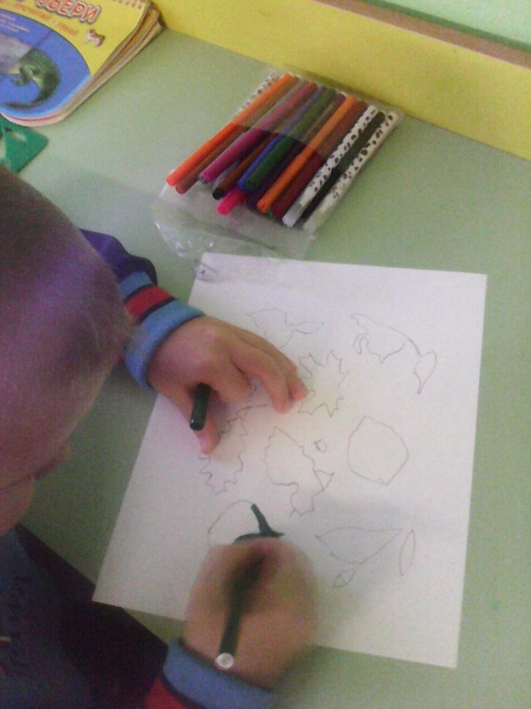
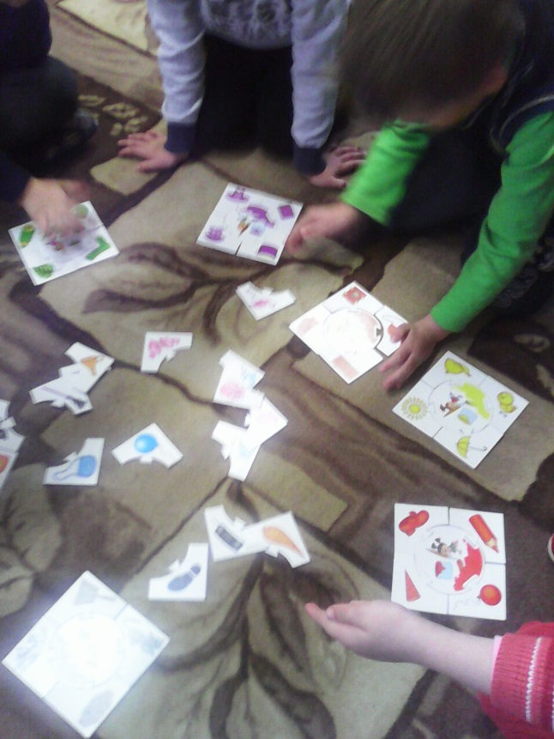

Slide 17
Опыт работы с детьми позволяет отметить, что именно нетрадиционные техники рисования создают на занятиях атмосферу непринужденности, открытости, раскованности, развивают инициативу, самостоятельность, повышают активность, создают эмоционально положительное отношение к деятельности. Успешность художественно-эстетической деятельности определяется увлеченностью и способностью детей свободно использовать приобретенные знания, умения и навыки в самом процессе деятельности и находить оригинальные решения поставленных задач. У детей постоянно развивается творческое, гибкое мышление, фантазия и воображение. Творческий поиск посредством изысканий в конкретном виде деятельности приводит к положительным результатам.
На мой взгляд, именно в изобразительной деятельности мы достигаем более полной реализации человеком самого себя, своих способностей и возможностей, где возможно более полное при этом самовыражение и самораскрытие. Все это говорит о развитии творческой, самостоятельной, активно мыслящей, инициативной личности.

Slide 18
Спасибо за внимание!

